Slide 1

Arbeits- und Gesundheitsschutz an der WWU
Grundunterweisung für Studierende

Slide 2
Agenda
  Pflichten der Versicherten
  Brandschutz
    Vorbeugender Brandschutz
    Verhalten im Brandfall
    3. Unfälle
      Verhalten bei einem Unfall
      Meldung von Unfällen
      4. Allgemeine Verhaltensregeln
  5. Sicherheitsbeauftragter / Ersthelfer

Slide 3
Pflichten der Versicherten
§ 15
Allgemeine Unterstützungspflichten und Verhalten
Die Versicherten sind verpflichtet, nach ihren Möglichkeiten sowie gemäß
der Unterweisung und Weisung des Unternehmers für ihre
Sicherheit und Gesundheit bei der Arbeit
sowie für Sicherheit und Gesundheitsschutz derjenigen zu sorgen,
die von ihren Handlungen oder Unterlassungen betroffen sind.
Die Versicherten haben die Maßnahmen zur Verhütung von Arbeitsunfällen, Berufskrankheiten und arbeitsbedingten Gesundheitsgefahren sowie für eine wirksame Erste Hilfe zu unterstützen.
Versicherte haben die entsprechenden Anweisungen des Unternehmers zu befolgen. Die Versicherten dürfen erkennbar gegen Sicherheit und Gesundheit gerichtete Weisungen nicht befolgen.

Slide 4
Pflichten der Versicherten
§ 17
Benutzung von Einrichtungen, Arbeitsmitteln und Arbeitsstoffen
Versicherte haben Einrichtungen, Arbeitsmittel und Arbeitsstoffe sowie Schutzvorrichtungen bestimmungsgemäß und im Rahmen der ihnen übertragenen Arbeitsaufgaben zu benutzen.

Slide 5
Vorbeugender Brandschutz
Feuerlösch- und Brandmeldeeinrichtungen nicht verstellen
Flucht- und Rettungswege sind freizuhalten bzw. nicht einzuengen
Flucht- und Rettungswege dürfen nicht zur Lagerung oder zum Abstellen von Gegenständen bzw. Materialien benutzt werden
In feuergefährdeten Bereichen: kein Umgang mit offenem Feuer
Rauchen nur an dafür zugelassenen Orten gestattet

Slide 6
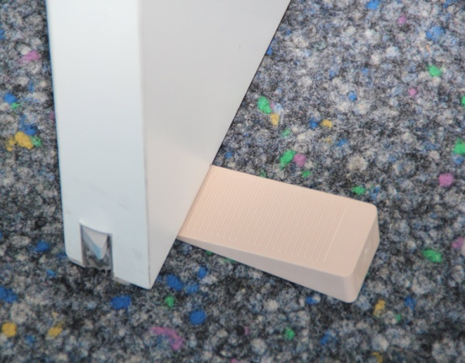
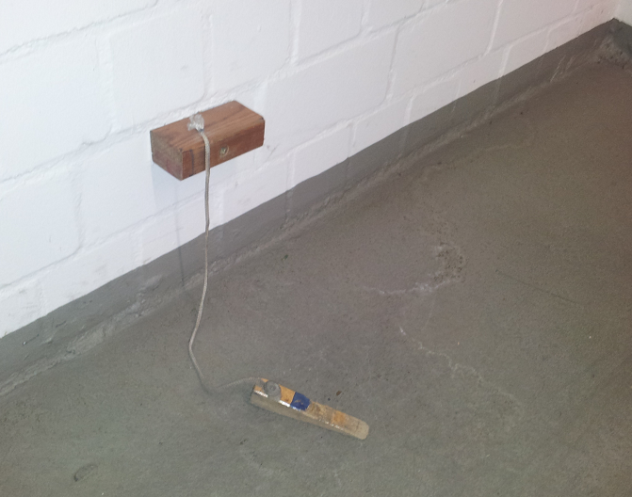
Vorbeugender Brandschutz
Brandschutztüren
stets geschlossen halten!
Verkeilen, verstellen, festbinden verboten!

Slide 7
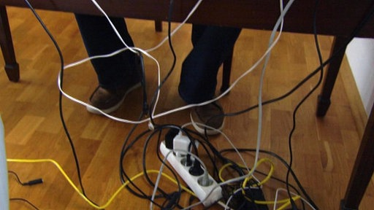

Vorbeugender Brandschutz

Slide 8
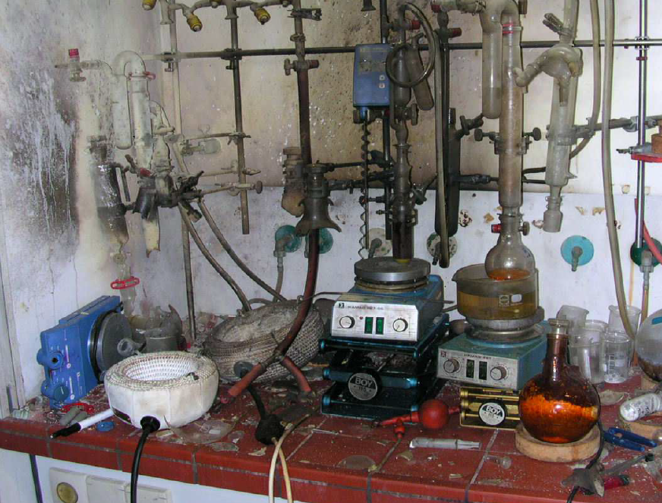
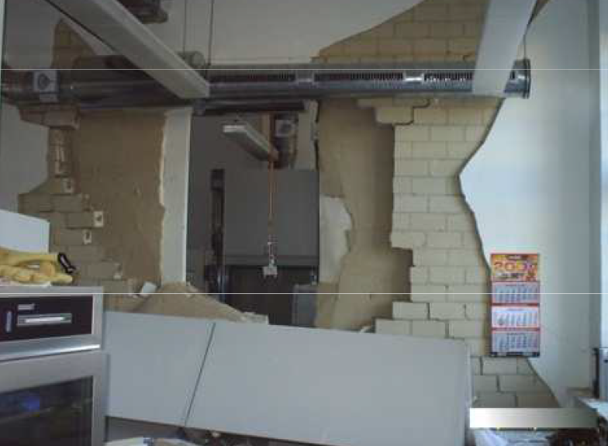
Vorbeugender Brandschutz – Verhaltensregeln einhalten
Materialien und Geräte sind stets sachgemäß auf- bzw. abzubauen und zu lagern! Eine Eiweisung in die Handhabe der Materialien und Geräte erfolgt in der jeweiligen Vorlesung.

Slide 9
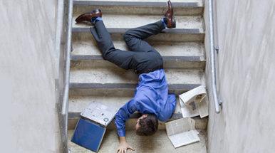
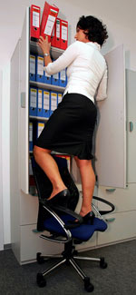
Vorbeugender Brandschutz – Verhaltensregeln einhalten
Das Verhalten in den Seminargebäuden, Hallen und auf den Freiplätzen hat immer so risikoarm wie möglich zu erfolgen.

Slide 10
Vorbeugender Brandschutz – mit den Plänen vertraut machen

Slide 11
Verhalten im Brandfall
Im Brandfall verhalten Sie sich, wie auch im Alarmplan Ihrer Einrichtung
beschrieben:
Entstehungsbrände sofort mit geeigneten Mitteln bekämpfen (Feuerlöscher, Wasser, Sand, Löschdecken).
Brennbare Stoffe, Chemikalien, Druck- und Gasflaschen aus der Brandnähe entfernen.
Eigengefährdung vermeiden!

Slide 12
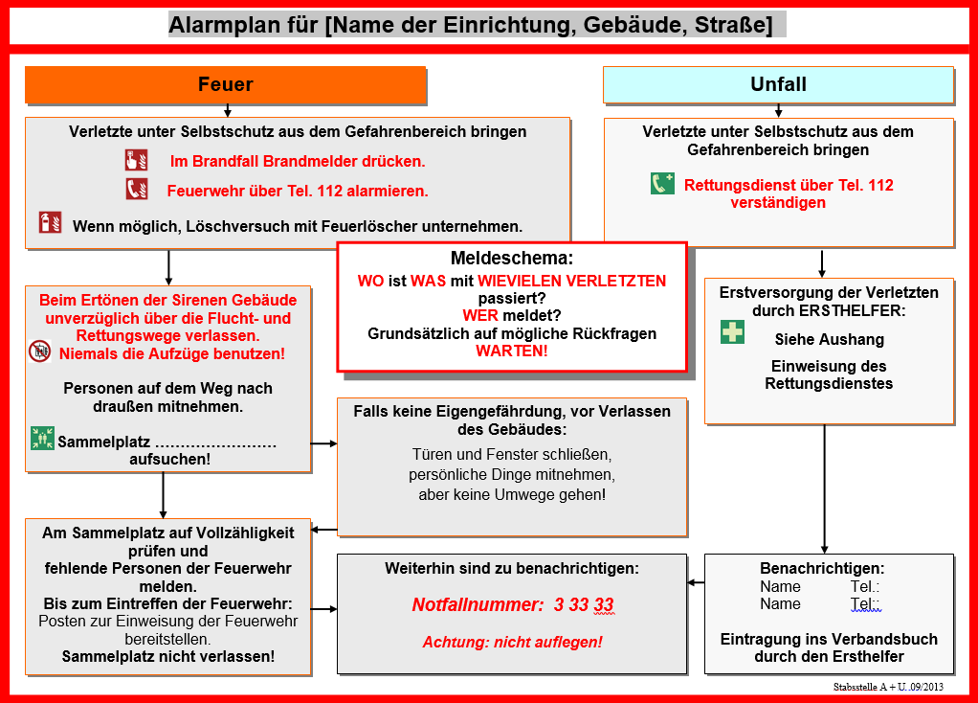
Verhalten im Brandfall - Rettungskette

Slide 13
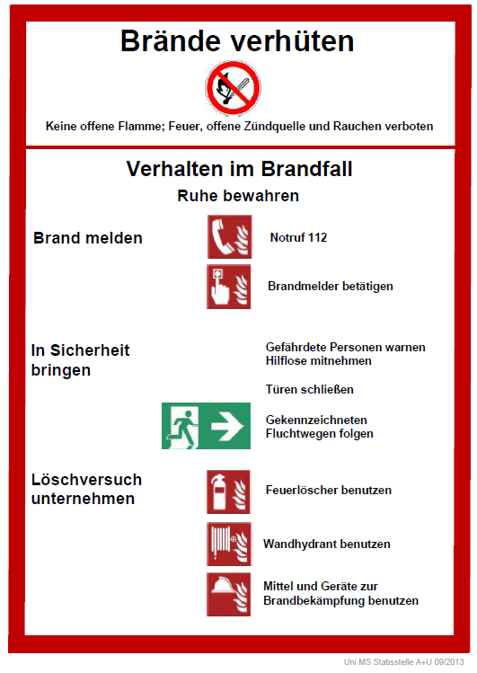
Verhalten im Brandfall - Rettungskette

Slide 14
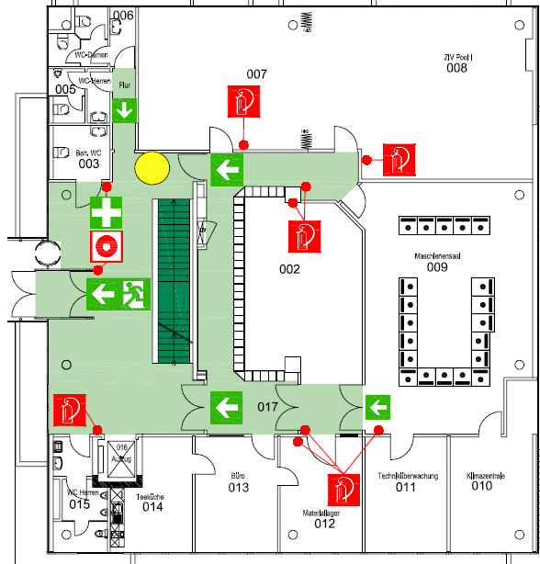

Verhalten im Brandfall – richtig löschen

Slide 15
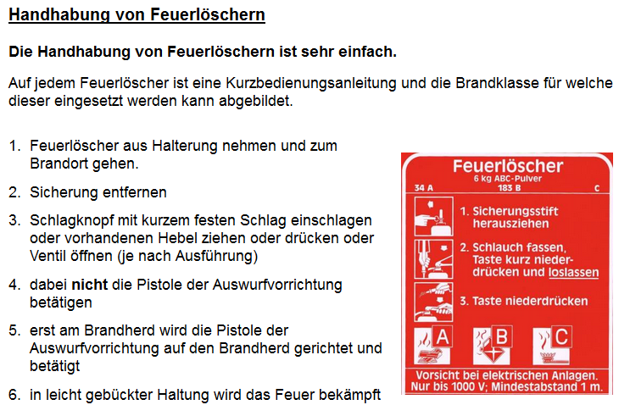
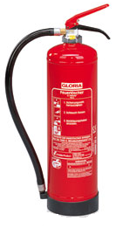
Verhalten im Brandfall – richtig löschen

Slide 16
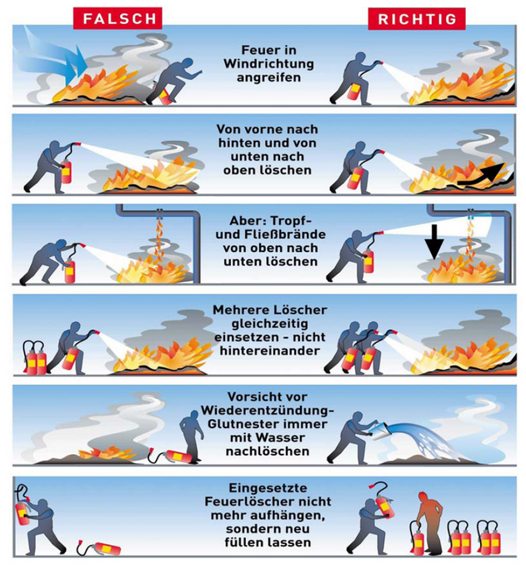
Verhalten im Brandfall – richtig löschen

Slide 17
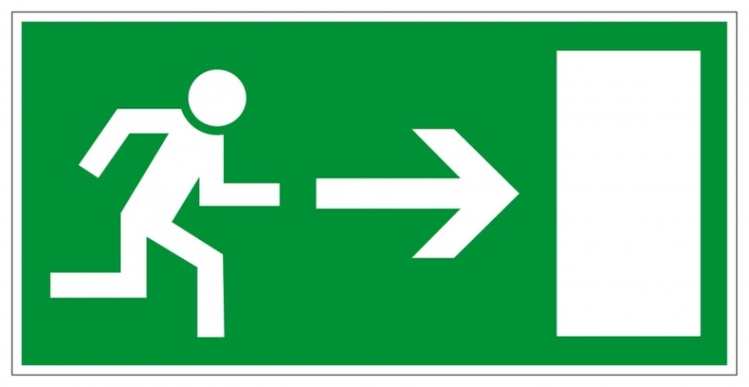
Verhalten im Brandfall - Flüchten

Slide 18

Verhalten im Brandfall - Sammeln

Slide 19
Verhalten bei einem Unfall
1. Was ist im Notfall zu tun:
Ruhe bewahren.
Unfallstelle sichern.
Eigene Sicherheit beachten.
2. Notruf absetzen:
Notruf 112 (Feuerwehr, Rettungsdienst)
Jede Alarmmeldung muss enthalten:
Wer meldet ?
Was ist passiert? (z.B. Feuer, Unfall, Explosion, Gift, Gas., u.a.)
Wo ist etwas passiert? (Genaue Ortsangabe: Dienstgebäude, Geschoss, Raum)
Wie viele Personen sind betroffen/verletzt?
Auf Rückfragen warten!
3. Hilfe leisten:
In den Verbandkästen wird geeignetes Erste-Hilfe-Material vorgehalten. Den Inhalt eines Verbandkastens können Sie anhand einer Checkliste überprüfen. Verbrauchtes oder verfallenes Erste-Hilfe-Material ist zu ersetzten. Anforderungen an die zuständige Fachabteilung der Hochschule.
4. Weiterhin sind zu informieren:
Notfallnummer zentrale Dienste: -3 33 33
Stabsstelle Arbeits- und Umweltschutz: -2 57 96
Arbeitsmedizinischer Dienst: -5 60 81
die/der jeweilige Hausverantwortliche

Slide 20
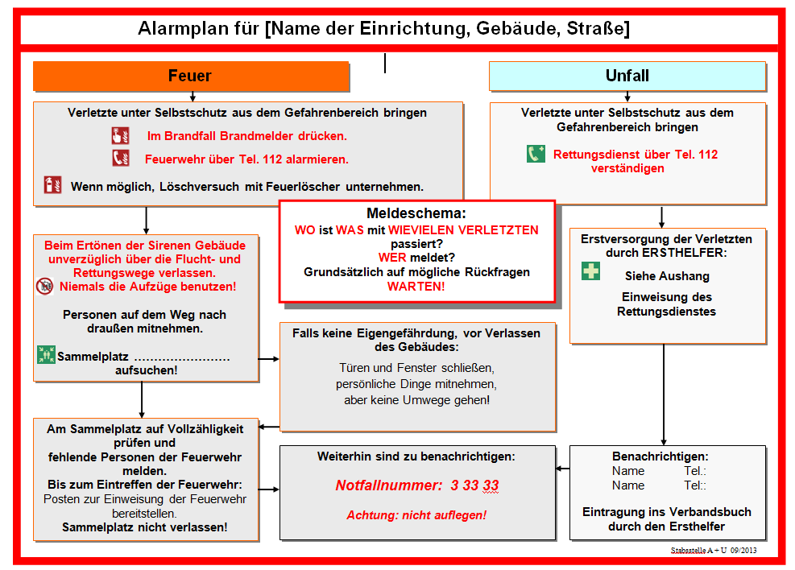
Verhalten bei einem Unfall

Slide 21
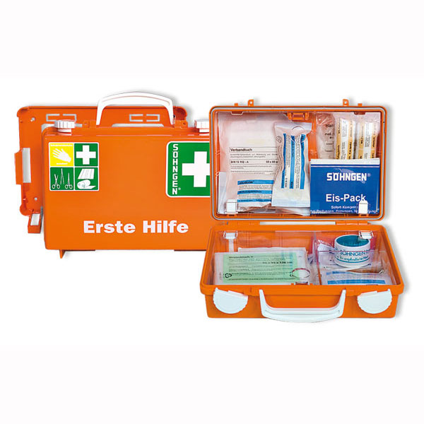

Verhalten bei einem Unfall

Slide 22
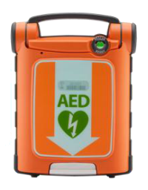
Verhalten bei einem Unfall - Defibrillatoren
Defibrillatoren (AED = Automatisierte Externe Defibrillatoren) werden in der Erste-Hilfe-Kette für die Behandlung des plötzlichen Herztodes / Herzinfarktes eingesetzt. Die in der Universität verwendeten AED sind jederzeit einsatzbereit und bieten auch Erstbenutzern durch deutlich gesprochene Anweisungen die Möglichkeiten, alle Schritte der Reanimation erfolgreich durchzuführen. Das Geräte schaltet sich durch Öffnen der Deckels automatisch ein.
Standorte der Defibrillatoren im
Institut für Sportwissenschaft:
Hauptsporthalle, Horstmarer Landweg 51
Ballsporthalle, Horstmarer Landweg 68b

Slide 23
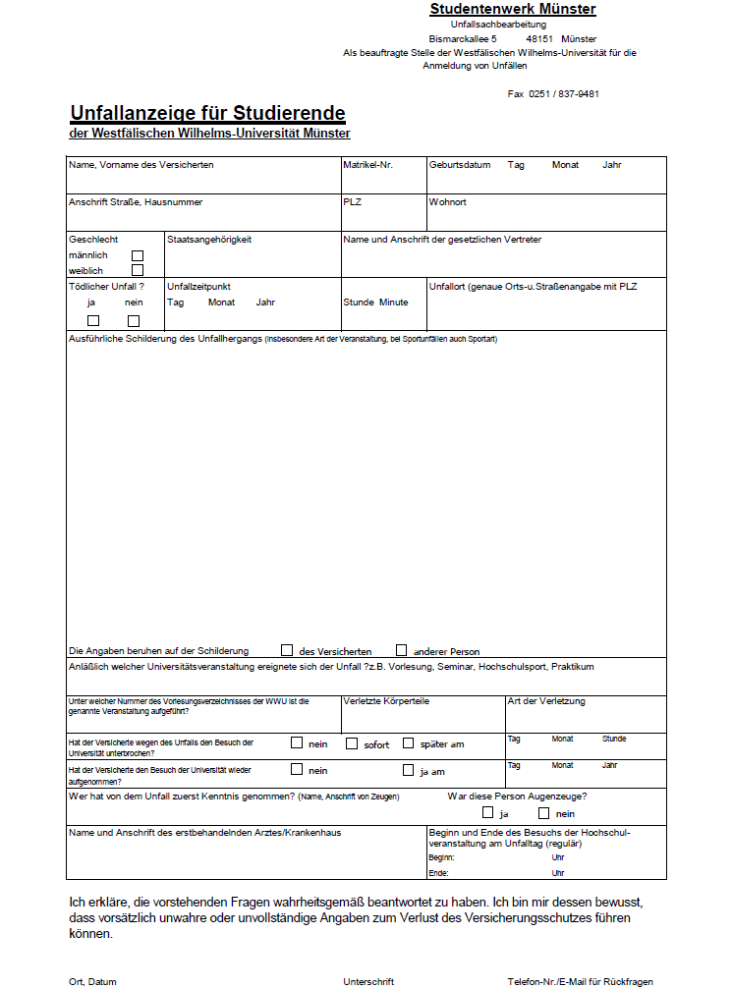
Unfälle
Meldung von Sportunfällen
Alle Sportstudierenden sind über die WWU, soweit sie an offiziellen Veranstaltungen des Instituts für Sportwissenschaft unter Aufsicht einer bestellten Lehrkraft teilnehmen, unfallversichert.
Unfälle der Studierenden sind ausschließlich und sofort dem
Studierendenwerk
z. Hd. Frau Martina Schilling
Bismarckallee 5
48151 Münster
Telefon 0251/83-79605
zu melden.

Slide 24
Unfälle
Den ausgefüllten Vordruck, eine Immatrikulationsbescheinigung, Semesterbescheinigung oder eine Kopie des Studentenausweises für die Zeit, zu der sich der Unfall ereignete, und die Veranstaltungsnummer der Veranstaltung, in der sich der Unfall ereignete, bitte an obige Adresse senden.
Eine Kopie der Unfallmeldung muss der Sicherheitsberaterin Frau Kristina Konken zugestellt werden. Darüber hinaus bitten wir Sie, einen Fragebogen zu ihrer Unfalleinschätzung auszufüllen und der Kopie der Unfallmeldung beizufügen.

Slide 25
Unfälle
Mit Entrichtung des Semesterbeitrags sind alle Studierenden im Rahmen des SGB automatisch auch unfallversichert. Abgedeckt sind normale Unfallrisiken einschließlich Risiken möglicher Wegeunfälle. Sonstige Unfallrisiken im Privatbereich sind zusätzlich vertraglich abgesichert. Die Deckungssummen betragen € 2.045,00 für den Todesfall, € 20.451,00 für den Invaliditätsfall, € 46.016,00 für den Vollinvaliditätsfall, sowie € 5.112,00 für Bergungskosten und € 5.112,00 für kosmetische Operationen.
Hat ein Unfall den Tod zur Folge, so ist der Todesfall spätestens innerhalb von 24 Stunden nach Kenntnisnahme des Bestehens des Versicherungsvertrages dem Studentenwerk Münster anzuzeigen. Studierende, die nach Bemessungsgrundsätzen 2 von § 8 II der Allg. Unfallversicherungsbedingungen (AUB) mehr als 70 % arbeitsunfähig sind, gelten als mitversichert.

Slide 26
Allgemeine Verhaltensregeln

Slide 27

Allgemeine Verhaltensregeln
Studierende dürfen sich durch den Konsum von Alkohol, Drogen oder anderen berauschenden Mitteln nicht in einen Zustand versetzen, durch den sie sich selbst oder andere gefährden können, dies gilt auch für die Einnahme von Medikamenten.

Slide 28
Allgemeine Verhaltensregeln
Studierende müssen persönliche Schutzausrüstung (PSA) tragen, wenn diese beim Umgang mit Arbeitsstoffen oder Arbeitsmitteln (hier Sportgeräte oder in Sportkursen) erforderlich ist.

Slide 29
Allgemeine Verhaltensregeln
Studierende müssen Gefahrenhinweise beachten und befolgen.

Slide 30


Allgemeine Verhaltensregeln
Hygiene am Arbeitsplatz und nach dem Besuch der Toiletten verhindert Übertragung von Krankheiten.
Hände waschen Toiletten sauber hinterlassen

Slide 31
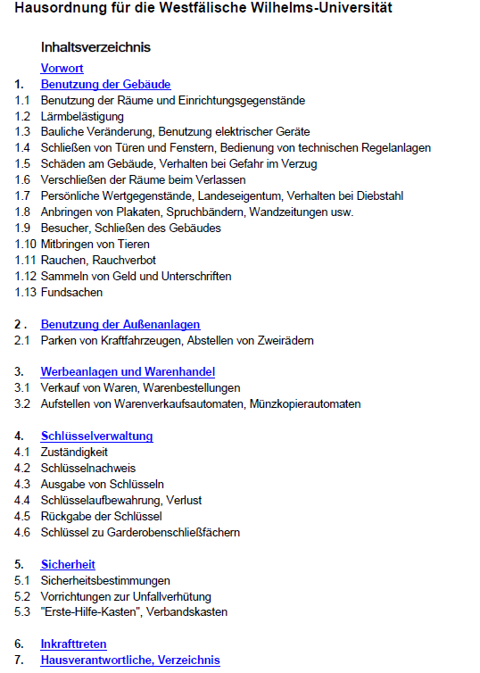
Allgemeine Verhaltensregeln

Slide 32
Sicherheitsbeauftragter:
Ludger Vogt
Telefon: 83-32308
Mail: pwspowi@uni-muenster.de
Ersthelfer:
Alle Mitarbeiter der Technik / Geräteausgabe

Slide 33
Bestätigung der Unterweisung

Slide 34
Vielen Dank für Ihre Aufmerksamkeit!

